Slide 1
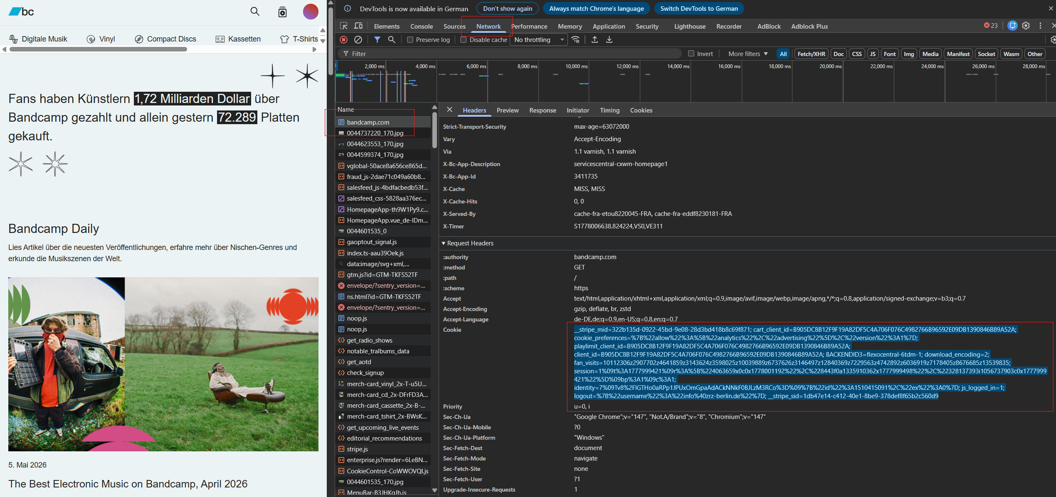
How to Setup
In drei Schritten den Cookie aus dem Browser auslesen und einfügen.
1
Login
2
DevTools öffnen
3
Cookie kopieren
Mit Fake-Account einloggen.
F12 → Network-Tab → Seite mit F5 neu laden.
Element mit Cookie suchen, kopieren & einfügen.
1
1
2
2
3
3

